Slide 1
SVELT JS 2
Estructura del proyecto
Mg. Bryan Fernandez Ebrath

Slide 2
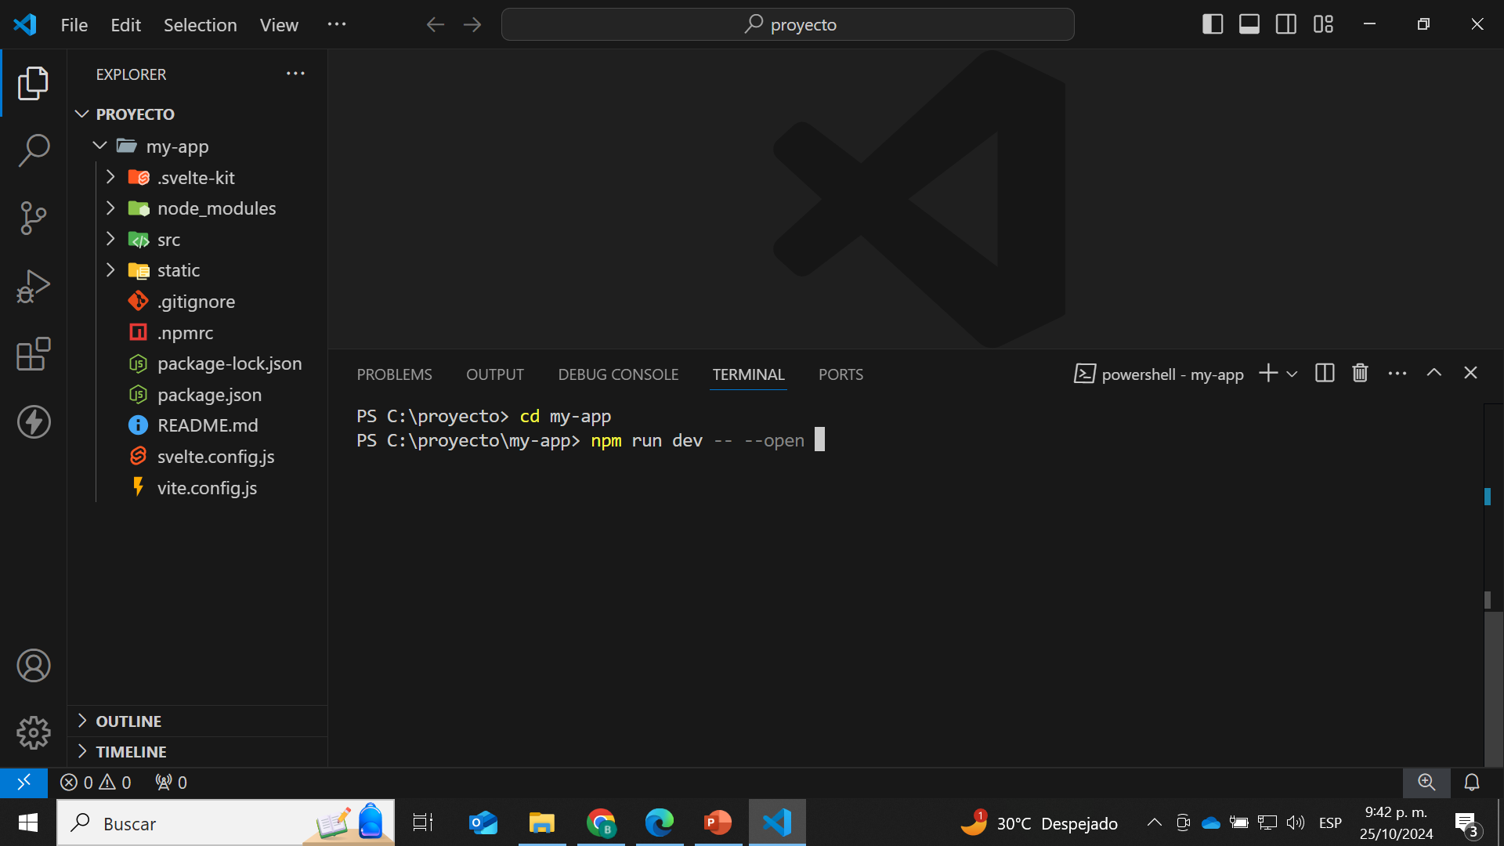
SVELTE JS

Slide 3
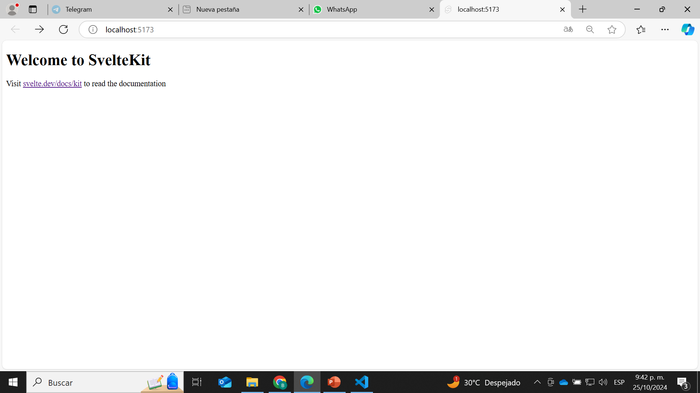
SVELTE JS

Slide 4
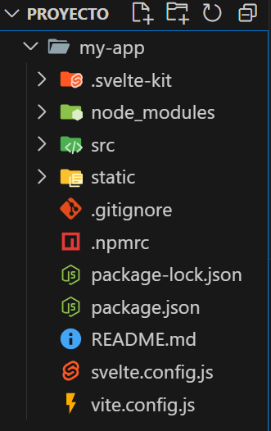
SVELTE JS

Slide 5
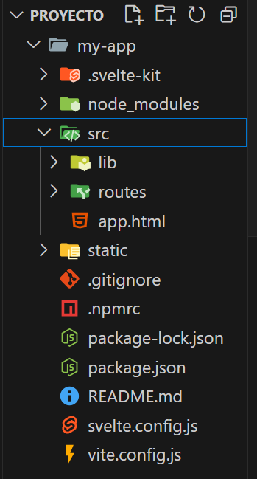
SVELTE JS
/src → Lugar donde se construye la app.
/src/lib → recursos reutilizables en todo la app como componentes
/src/lib → enrutador de paginas

Slide 6
SVELTE JS
Se puede agregar Boostrap con el CDN

Slide 7
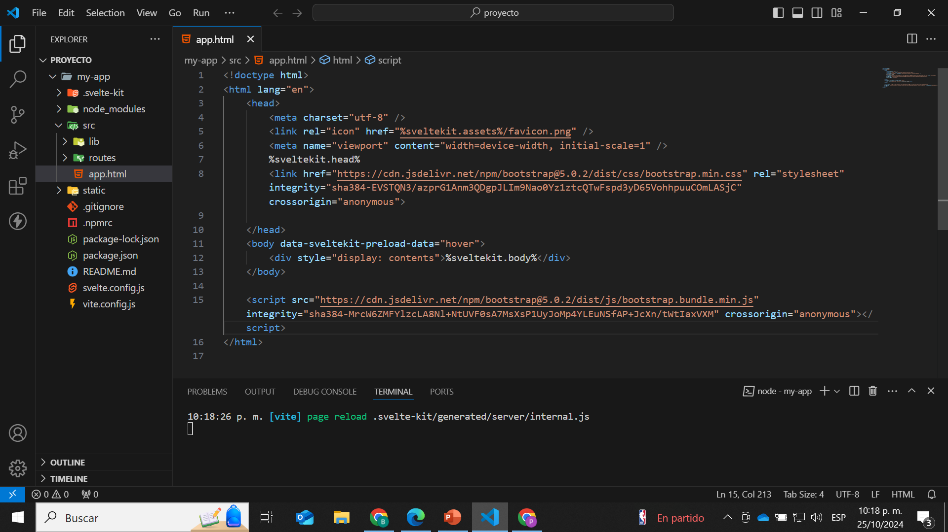
SVELTE JS

Slide 8
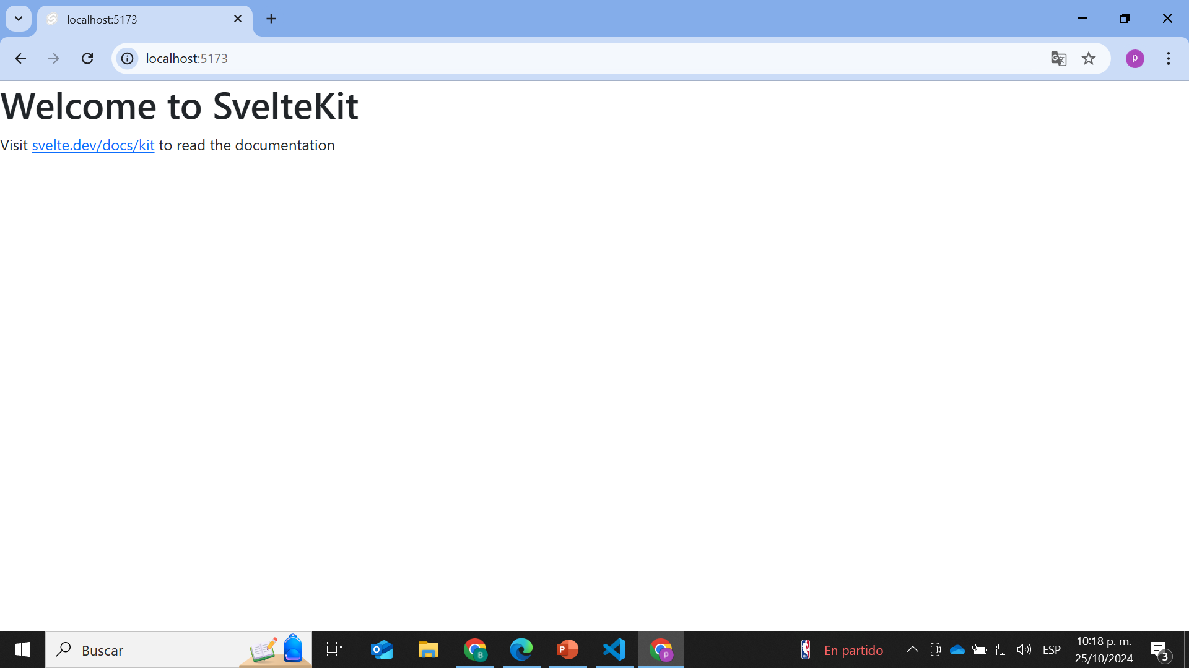
SVELTE JS

Slide 9
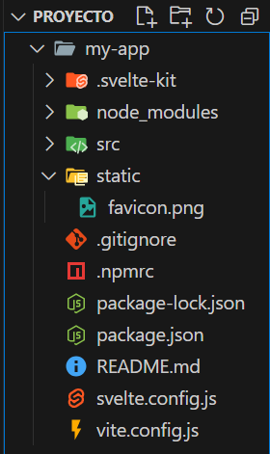
SVELTE JS
/static → imágenes, iconos y fuentes.

Slide 10
SVELTE JS
Personalización

Slide 11
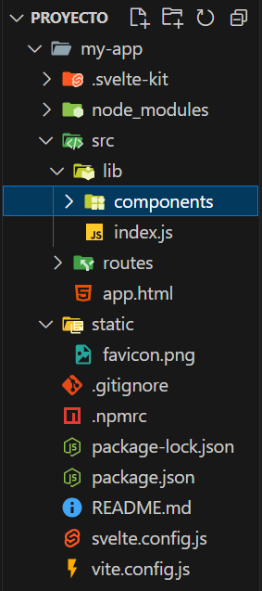
SVELTE JS
Se puede agregar los componentes a una carpeta llamada components dentro de la carpeta lib.
Por ejemplo, un Navbar

Slide 12
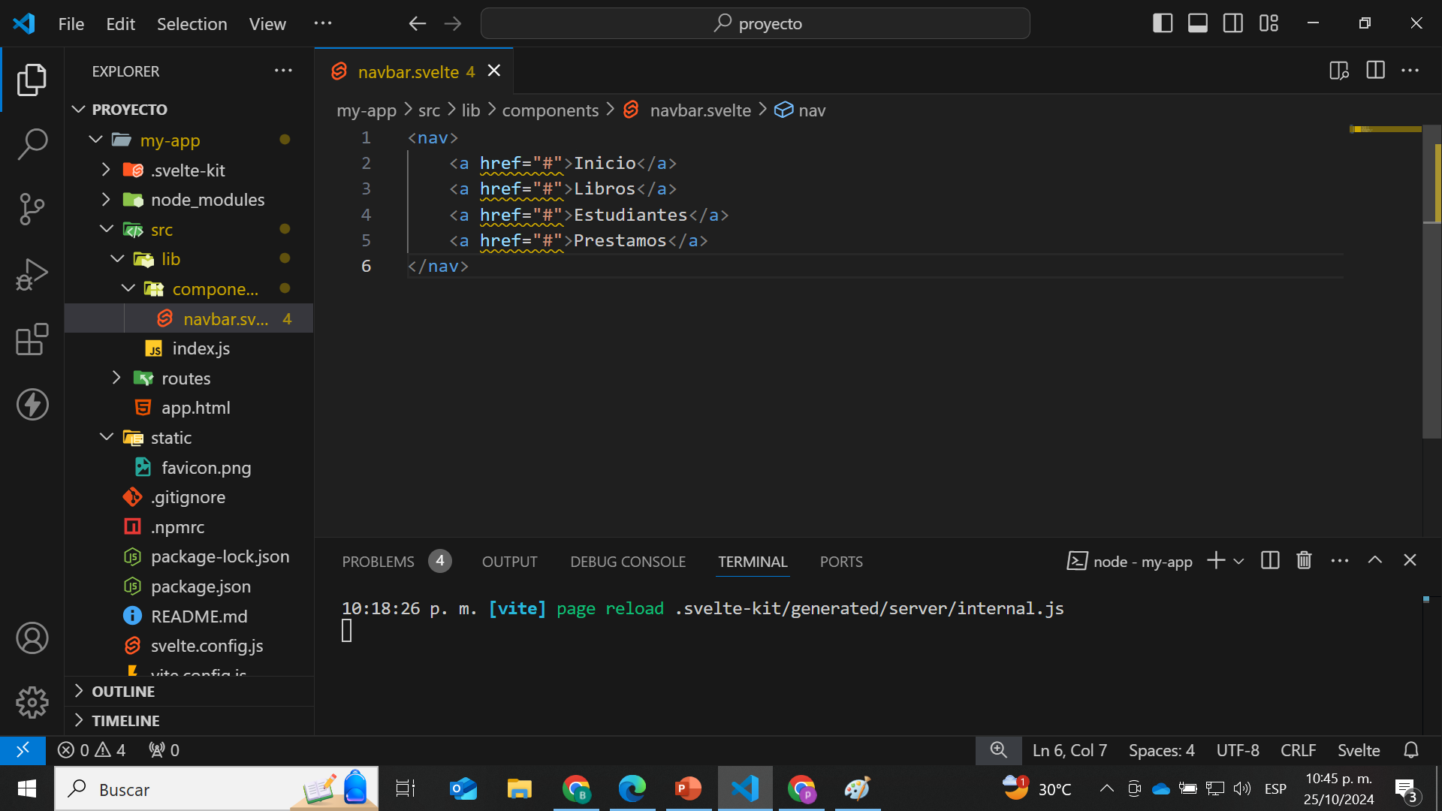
SVELTE JS

Slide 13
SVELTE JS
Para agregarlo en el html
También se puede hacer un footer

Slide 14
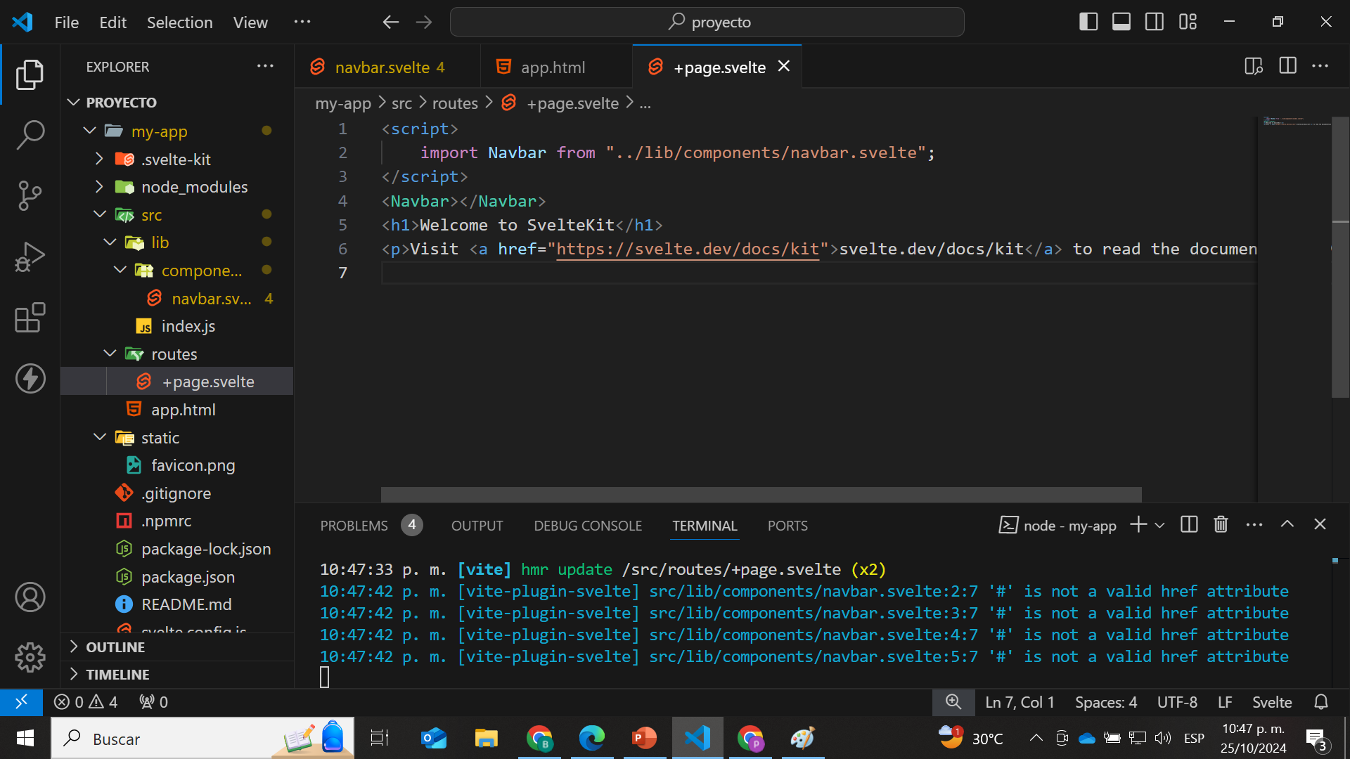
SVELTE JS

Slide 15
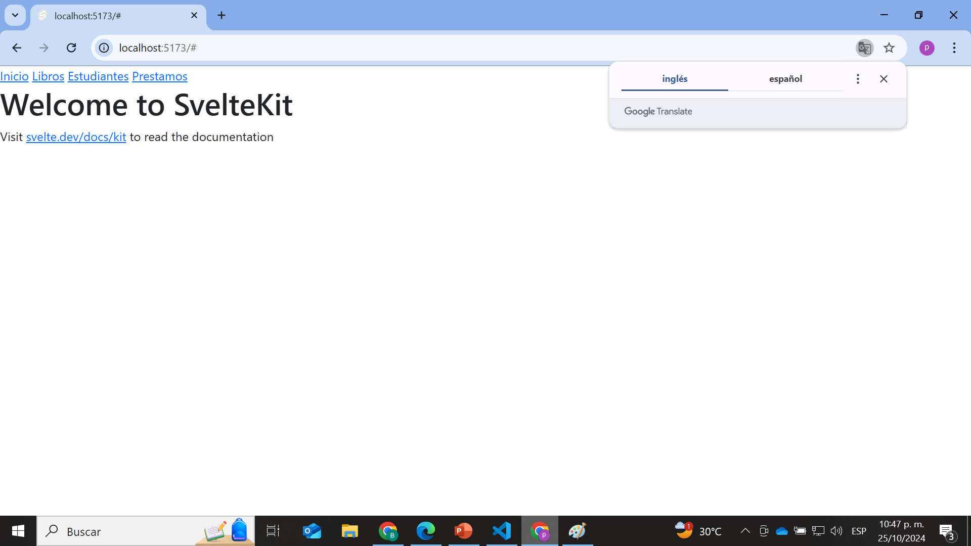
SVELTE JS

Slide 16
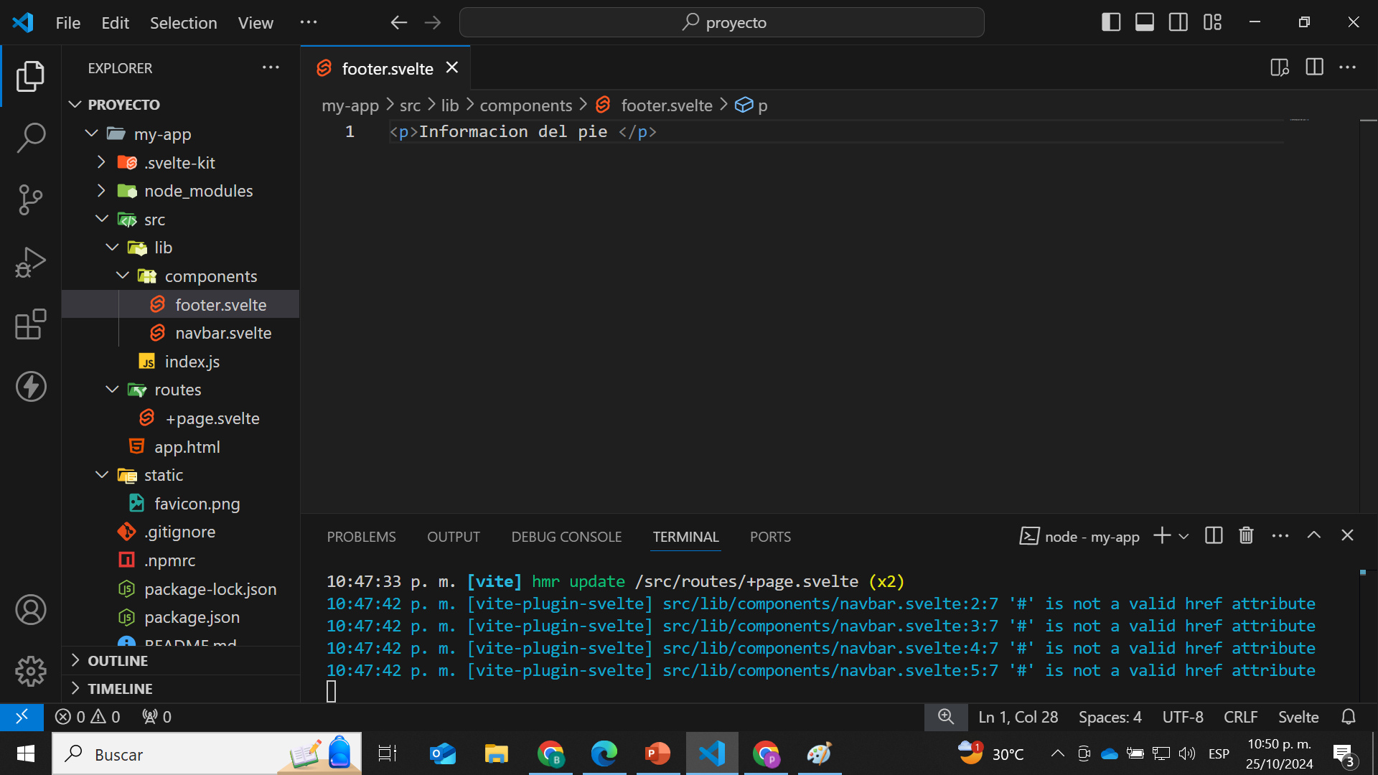
SVELTE JS

Slide 17
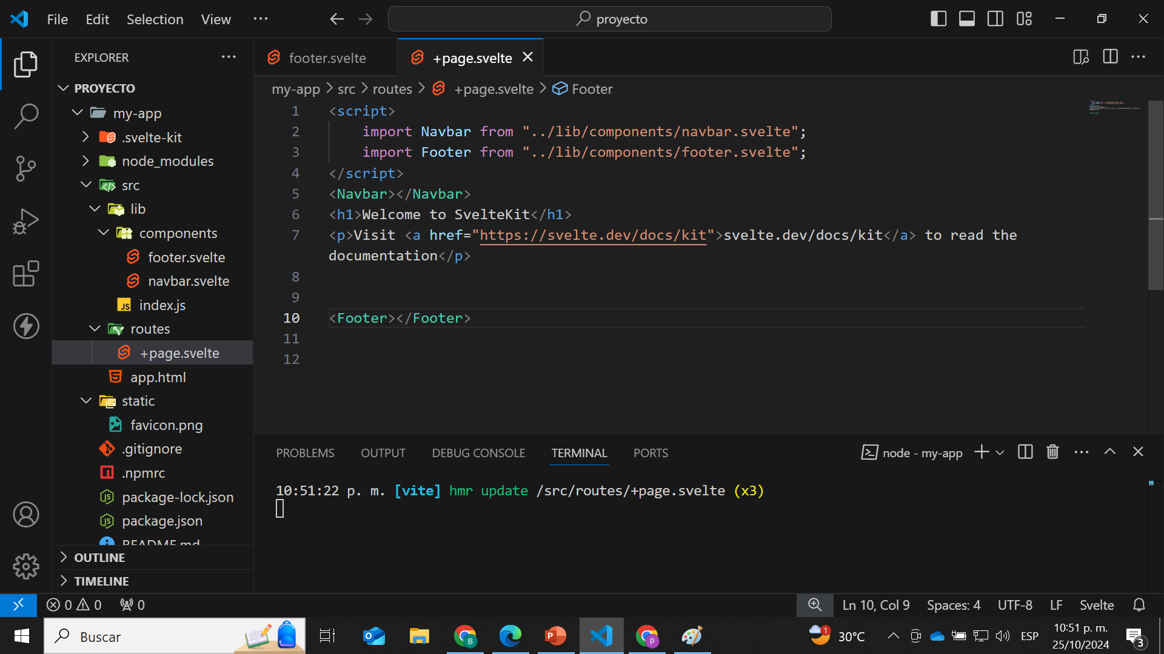
SVELTE JS

Slide 18
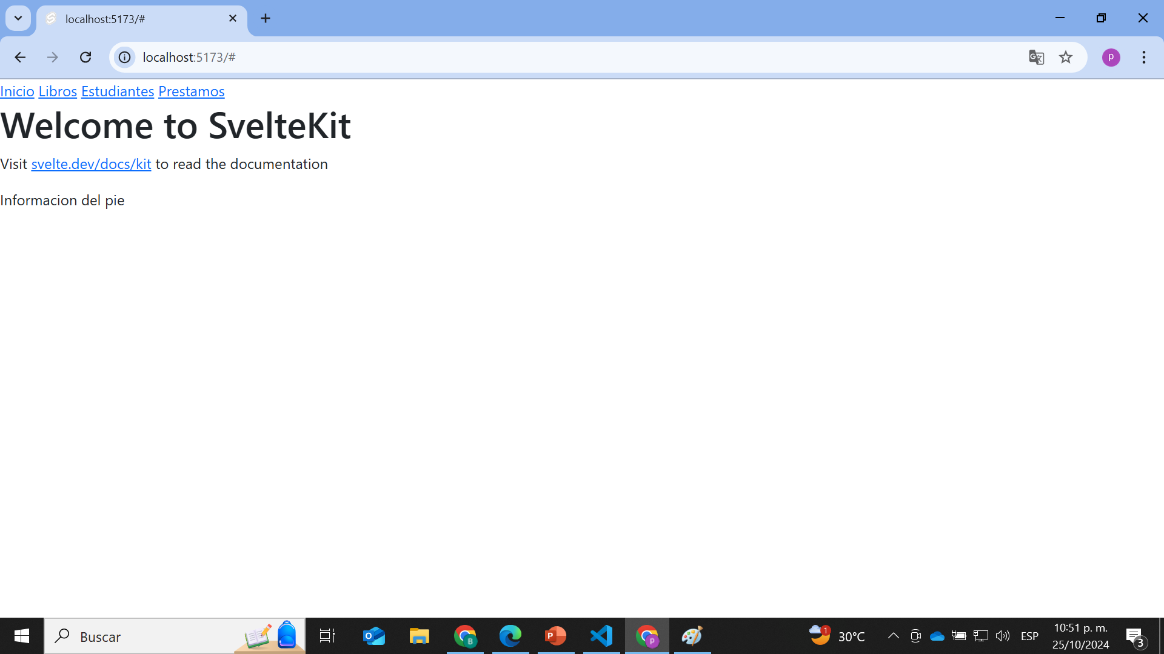
SVELTE JS

Slide 19
SVELTE JS
Se puede colocar los componentes dentro de carpetas dentro de components
Ubicamos cada .svelte en su respectivo componente

Slide 20
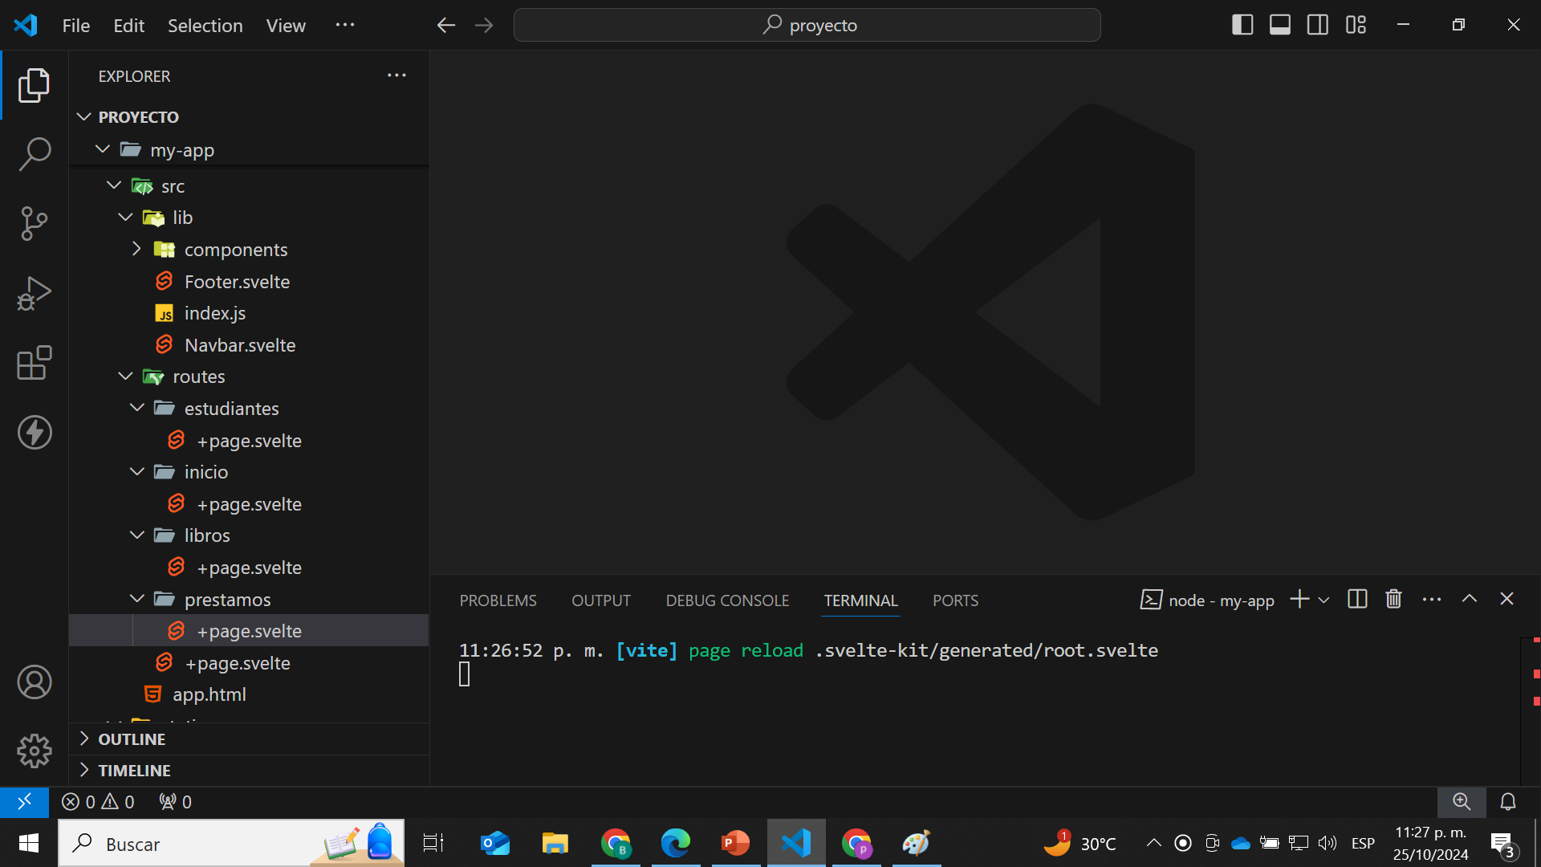
SVELTE JS

Slide 21
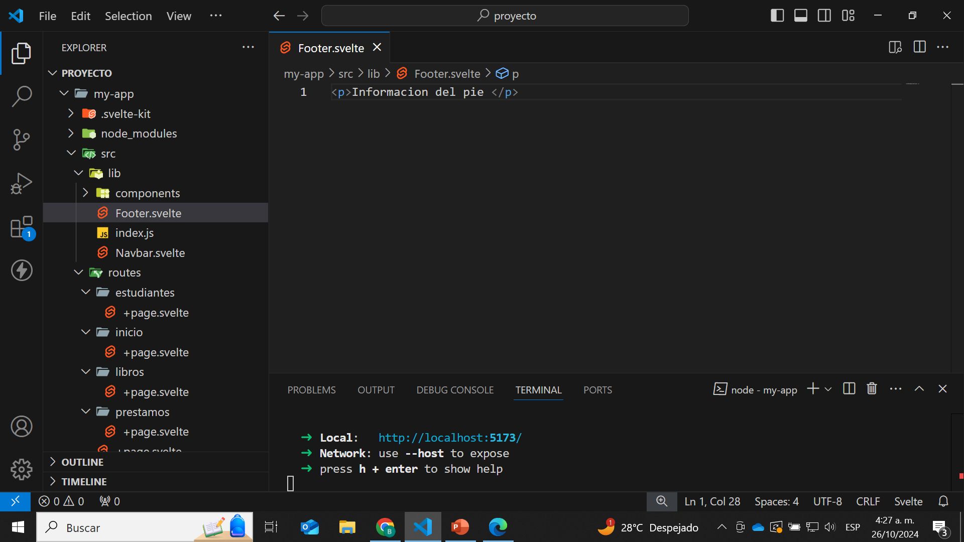
Componente Footer

Slide 22
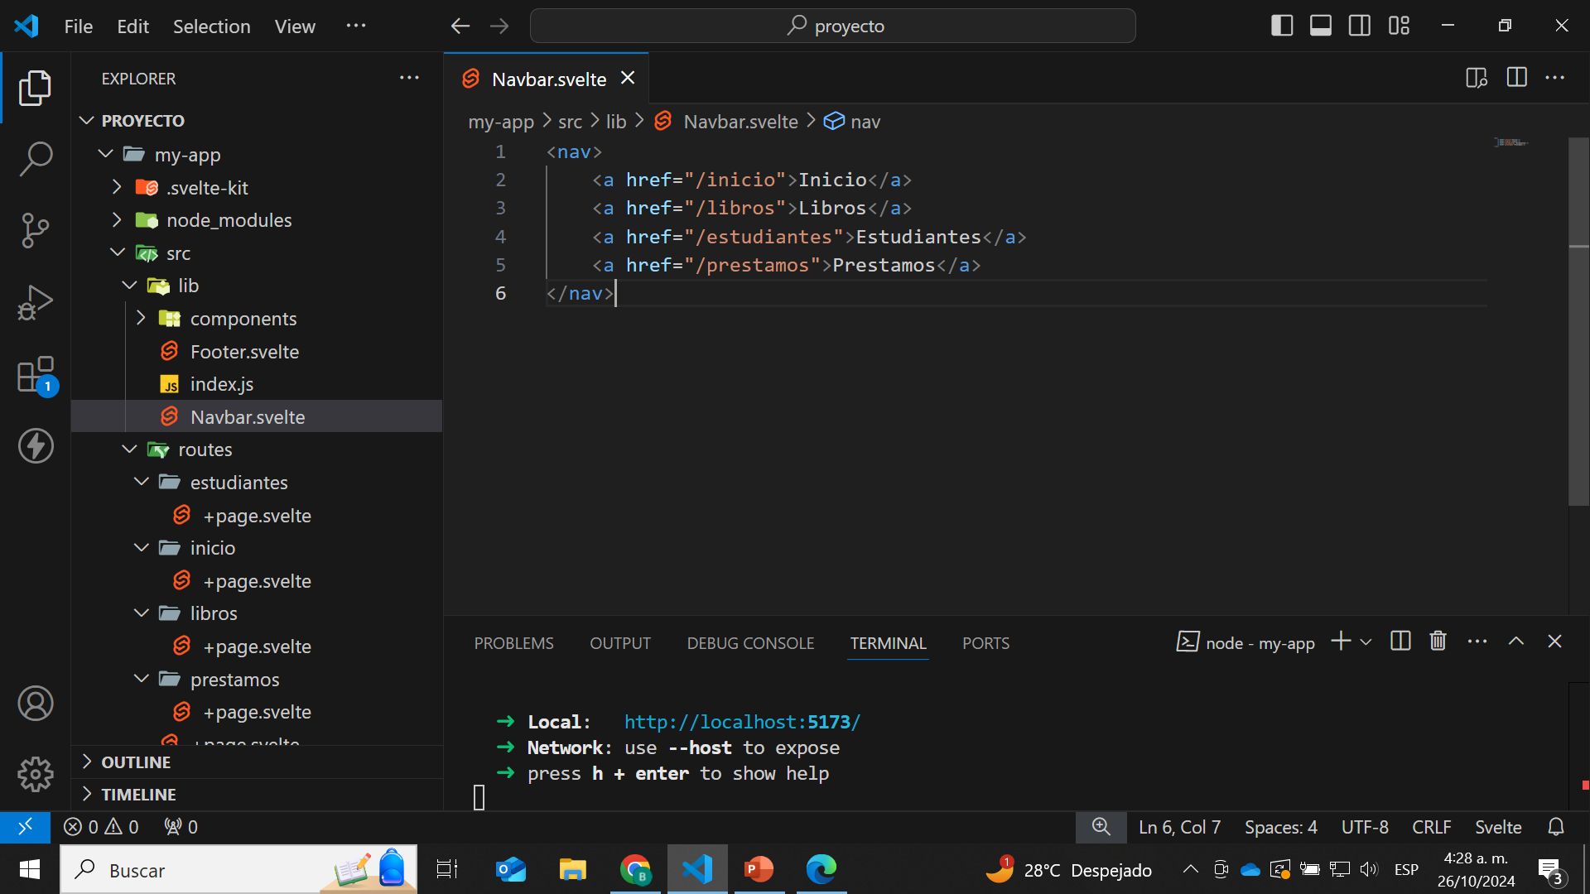
Componente Navbar

Slide 23
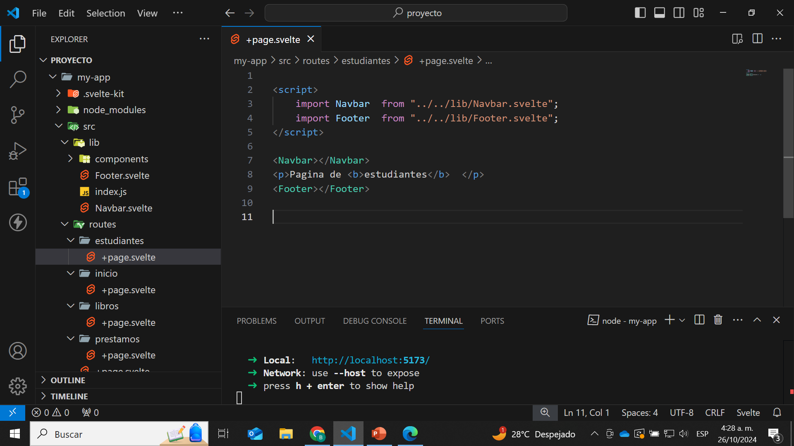
estudiante

Slide 24

inicio

Slide 25
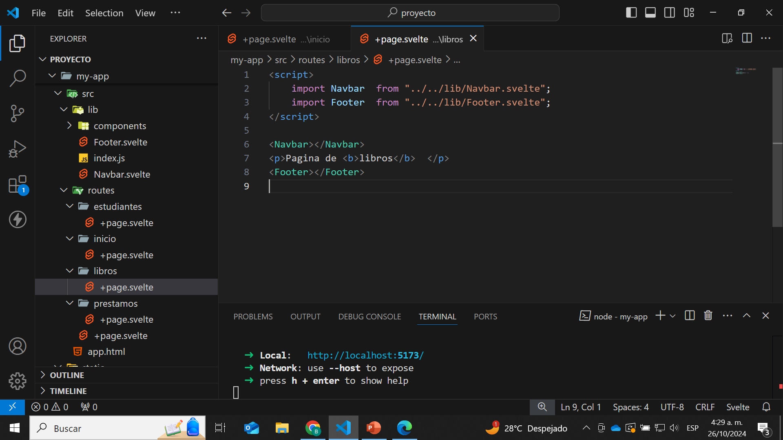
libro

Slide 26

prestamo

Slide 27
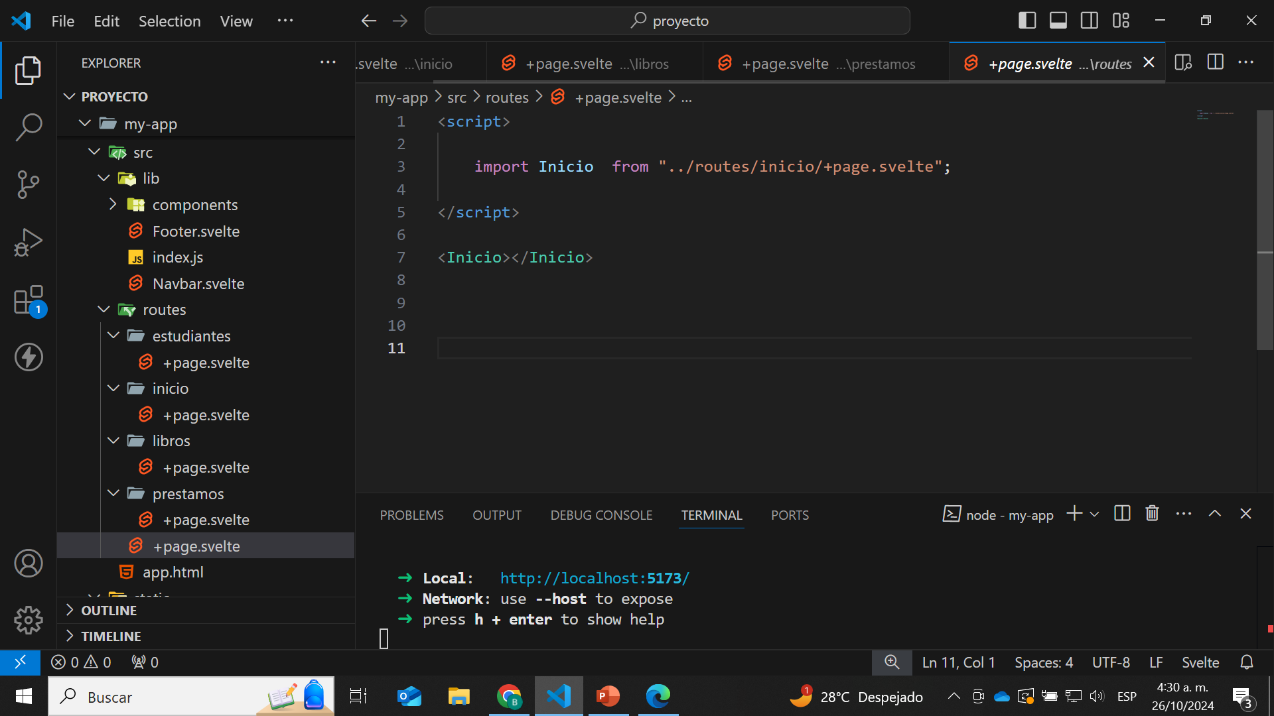
+page.svelte por defecto

Slide 28
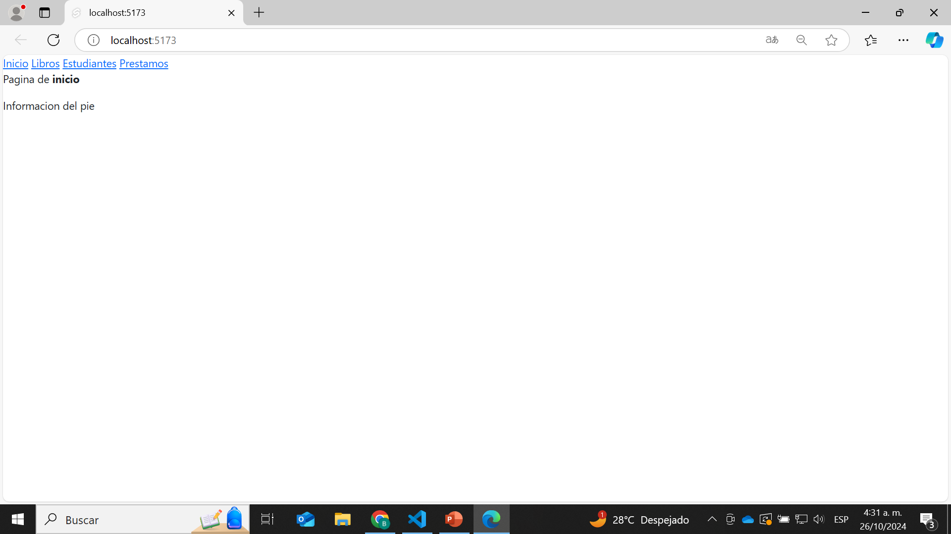
SVELTE JS

Slide 29
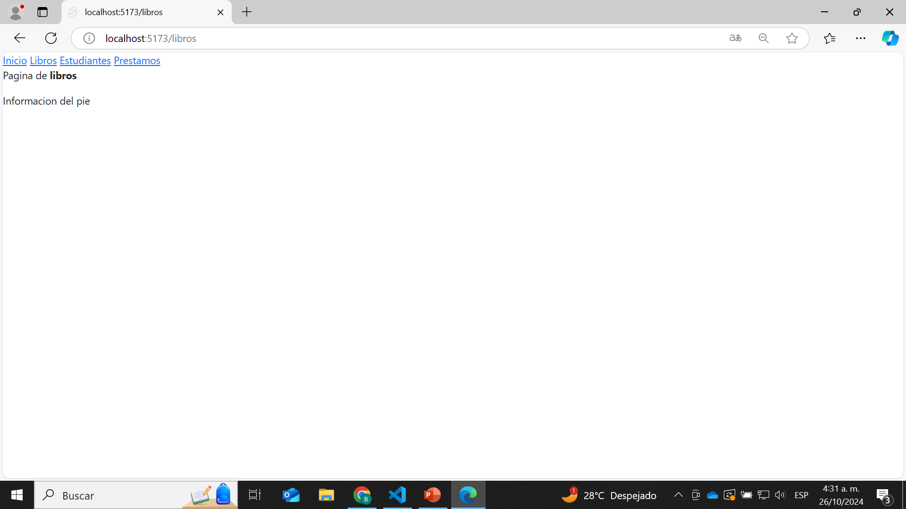
SVELTE JS

Slide 30

SVELTE JS

Slide 31
SVELTE JS

Slide 32
BIBLIOGRAFIA
https://svelte.dev/

Slide 33
Gracias.

